Slide 1
Презентация «Мини-проект к уроку русского языка в 6 классе по теме «Правописание НЕ с прилагательными»
Подготовила Нуримова У.К

Slide 2
Презентация «Мини-проект к уроку русского языка в 6 классе по теме «Правописание НЕ с прилагательными»
Я предлагаю вам послушать песню. (Звучит отрывок из песни)
- Эту замечательную песню исполнил известный певец Олег Газманов, когда приезжал в наш город. О чём она? ( О Саратове, о том, какой красивый это город)
Мы должны знать и любить свою малую родину, делать все для её процветания. Многие наши земляки изучают историю, природу, достопримечательности города. Они просят всех помочь им собрать материалы.
– Поможем? Внесем свой посильный вклад, пусть небольшой, но значимый. Работать будем по группам. Я уже обозначила темы. Ваша задача в течение нескольких минут создать эскиз информационного щита. Для этого у вас на столах лежат фотографии и тексты. Вы должны выбрать название своего мини-проекта и вставить в тексты соответствующие прилагательные по теме нашего урока, а затем защитить его, то есть еще раз повторить правило написания НЕ с прилагательными.

Slide 3
1 группа. Тема: «История нашего города»
Название: «Малая родина – ничуть не маленькая»
«Край родной, навек любимый»
«Мой любимыйСаратов»
Город Саратов – …………….Исторические документы впервые упоминают о городе в 1590 году. Это …………………… для нас время. Наша малая родина – это ………………..город. Здесь проживает около восьмисот пятидесяти тысяч человек. Путь от одного конца города до другого .............. Протяженность города –34 километра.
Слова для справок: вовсе (не) молодой, отнюдь (не) близкое, далеко (не) маленький, вовсе (не) интересный, далеко (не) близкий, отнюдь (не) редкий.

Slide 4

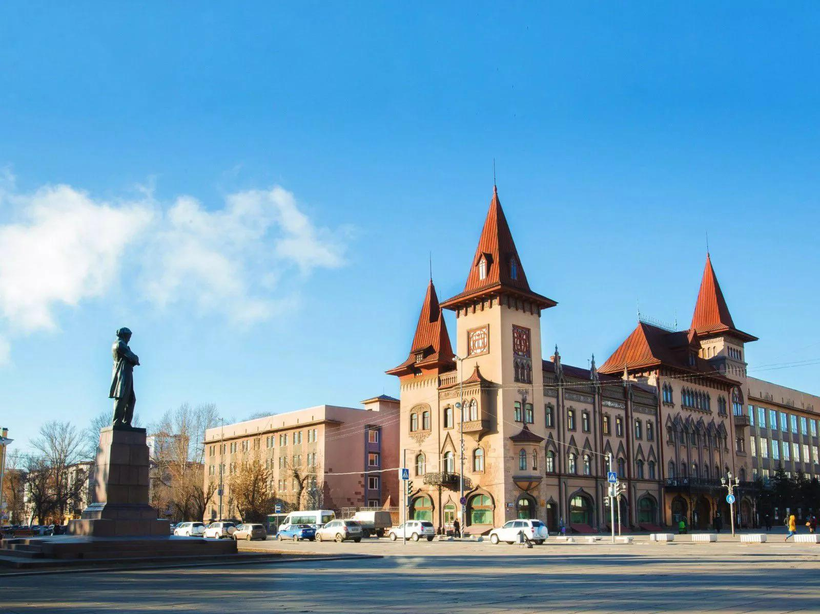

Slide 5
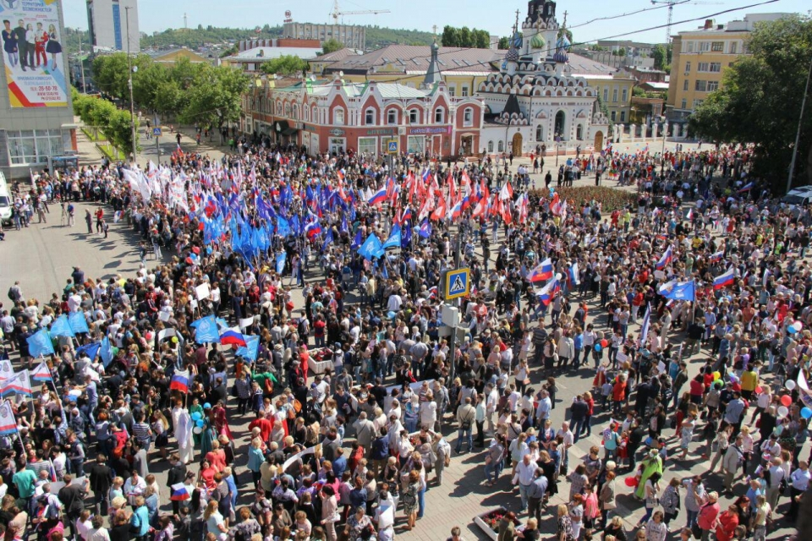

Slide 6
1 группа. Тема: «История нашего города»
Название: «Малая родина – ничуть не маленькая»
«Край родной, навек любимый»
«Мой любимыйСаратов»
Город Саратов – вовсе не молодой. Исторические документы впервые упоминают о городе в 1590 году. Это отнюдь не близкое для нас время. Наша малая родина - это далеко не маленький город. Здесь проживает около восьмисот пятидесяти тысяч человек. Путь от одного конца города до другого далеко не близкий. Протяженность города –34 километра.

Slide 7
2 группа.
Тема: «Природа нашего края»
2 группа. Тема: «Природа нашего края»
Название: «Волга – душа города»
«Родной земли нетленная краса»
«Край родимый – пламень мой неугасимый»
Город Саратов расположен на берегу реки Волга. Величаво несет она свои …………….…..воды к Оке. Кое-где по правую сторону красавицы-реки ………………... полосой тянется ………………... лес с его…………………. чащами и ……………….…. тропками. А высоко над головой раскинулось ………………..….небо.
Слова для справок: (не) спешные, (не) обозримой, (не) проглядный, (не) пролазными, (не) проходимыми, (не) объятное, (не) брежный, (не) лепый, (не) счастный.

Slide 8
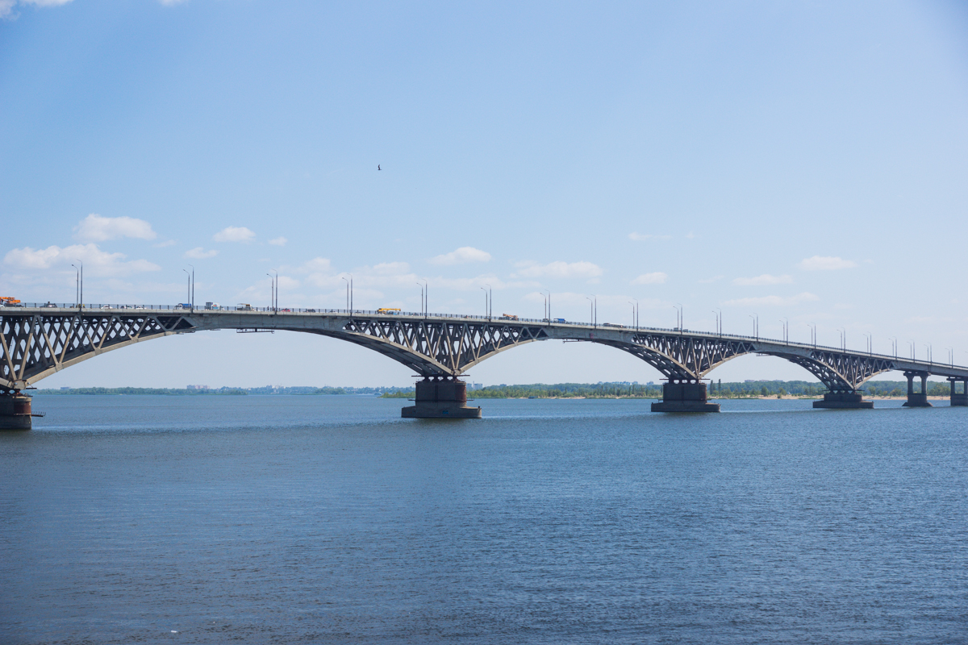
Саратов – наша малая родина

Slide 9
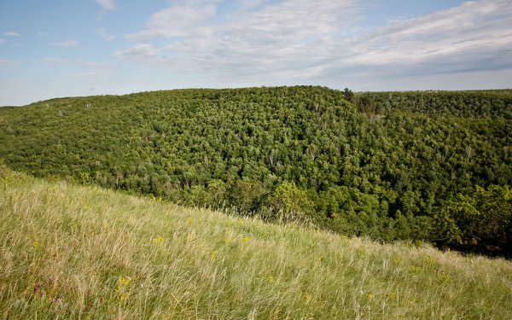

Slide 10
2 группа.
Тема: «Природа нашего края»
2 группа. Тема: «Природа нашего края»
Название: «Волга – душа города»
«Родной земли нетленная краса»
«Край родимый – пламень мой неугасимый»
Город Саратов расположен на берегу реки Волга. Величаво несет она свои неспешные воды к Оке. Кое-где по правую сторону красавицы-реки необозримой полосой тянется непроглядный лес с его непролазными чащами и непроходимыми тропками. А высоко над головой раскинулось необъятное небо.

Slide 11
3 группа. Тема: «Земляки-герои»
Название: « Они сражались за Родину»
«Никто не забыт, ничто не забыто»
«Навечно в памяти народной»
Микрорайон Солнечный-2 является северо-западным районом Саратова. Наш поселок по праву гордится земляками-саратовцами, защищавшими свою Родину в …………….…..годы войны. Навечно в памяти народной останутся имена Героев Советского Союза Петра Федоровича Батавина,Сергея Федоровича Тархова, Ви́ктора Ива́новича Гриша́ева, Сергея Прокофьевича Лисина, Бориса Николаевича Еремина, Николая Васильевича Кузнецова, внесших …………………...вклад в освобождение нашей Родины от фашистов. Их …………………подвиг запечатлен в памяти народной в названиях улиц и площадей.
Слова для справок: (не) легкие, (не) малый, (не) забываемый, (не) трудный, (не) интересный, (не) обыкновенный, (не) знаменитый.

Slide 12
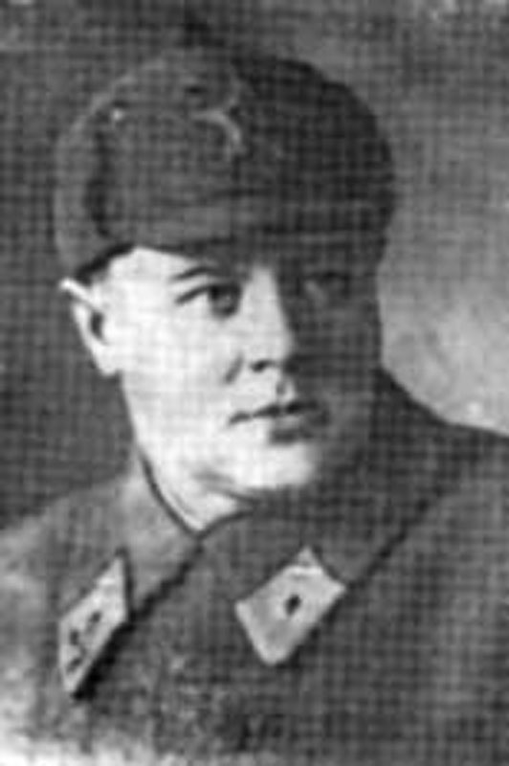
Сергей Федорович Тархов
Герой Советского Союза.

Slide 13
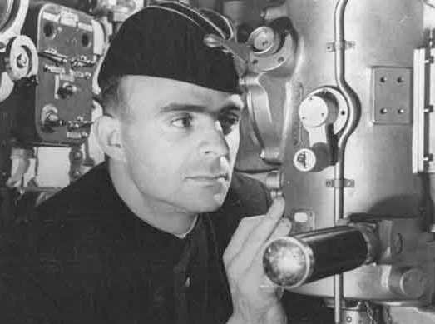
Сергей Лисин (командир подводной лодки),
Герой СоветскогоСоюза.

Slide 14
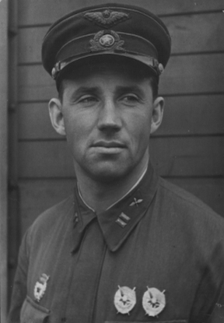
Борис Еремин (генерал-лейтенант авиации).
Герой СоветскогоСоюза.

Slide 15
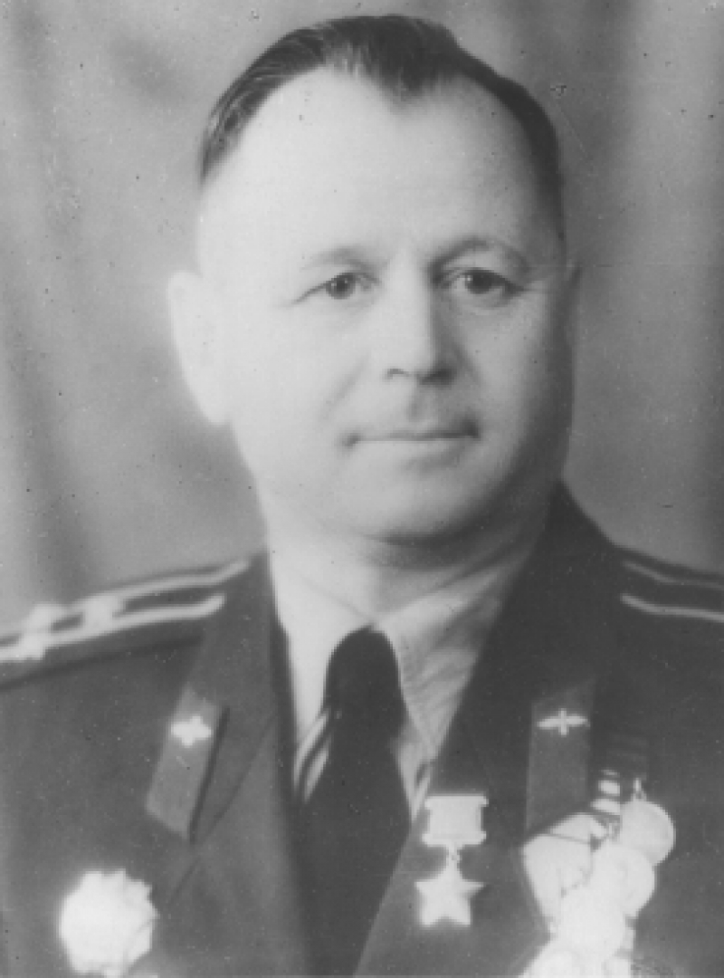
Николай Кузнецов
(замкомандира бомбардировочного авиационного полка), Герой СоветскогоСоюза

Slide 16
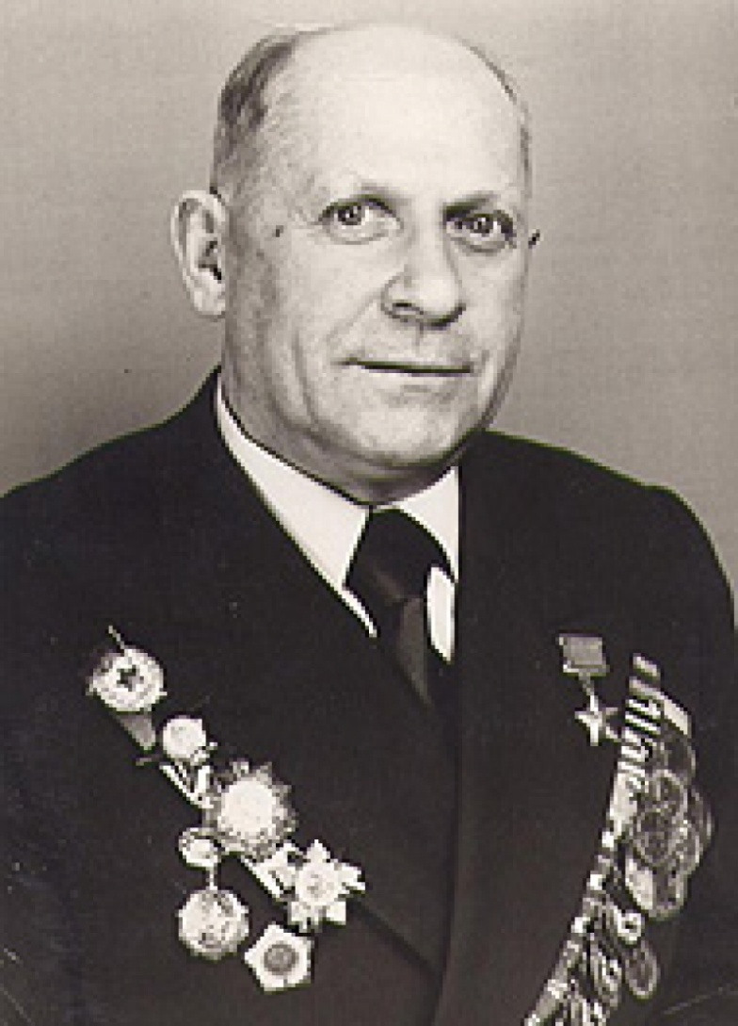
Виктор Гришаев (командир стрелкового полка)родился в Саратове. За боевые подвиги получил звание Героя СоветскогоСоюза.

Slide 17
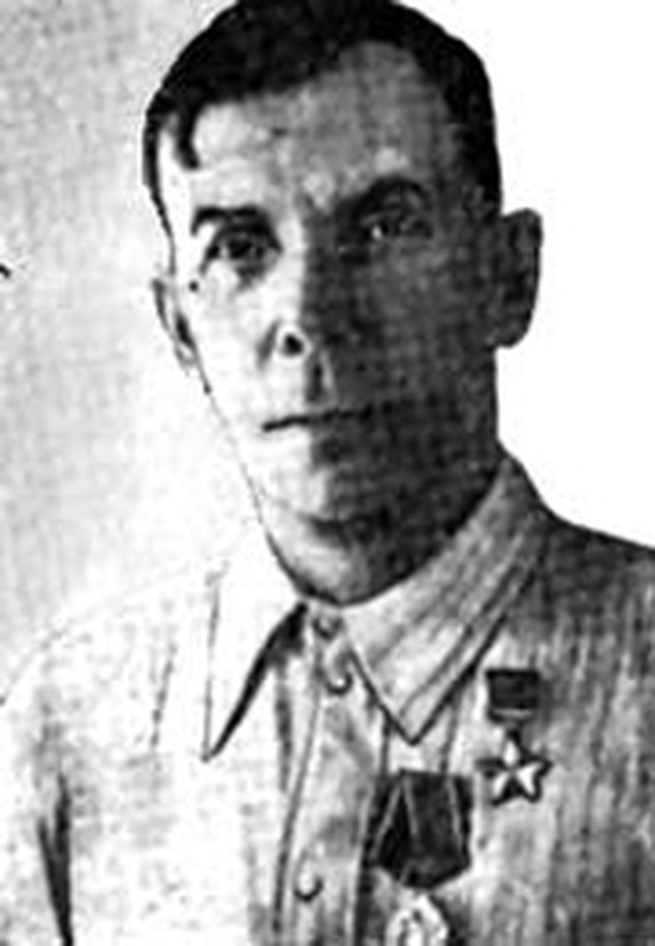
ПетрФедоровичБатавин - Герой СоветскогоСоюза.
Гвардии красноармеец, стрелок 126-го гвардейского стрелкового полка 41-й гвардейской стрелковой дивизии. Родился: 1915 г., СаратовУмер: 21 ноября 1978 г. (63 года), Саратов

Slide 18
3 группа. Тема: «Земляки-герои»
Название: « Они сражались за Родину»
«Никто не забыт, ничто не забыто»
«Навечно в памяти народной»
Микрорайон Солнечный-2 является северо-западным районом Саратова.
Наш поселок по праву гордится земляками-саратовцами, защищавшими свою Родину в нелегкие годы войны. Навечно в памяти народной останутся имена Героев Советского Союза Петра Федоровича Батавина, Сергея Федоровича Тархова, Ви́ктора Ива́новича Гриша́ева, Сергея Прокофьевича Лисина, Бориса Николаевича Еремина, Николая Васильевича Кузнецова, внесших немалый вклад в освобождение нашей Родины от фашистов. Их незабываемый подвиг запечатлен в памяти народной в названиях улиц и площадей.

Slide 19
4 группа.
Тема: «Достойные люди нашей школы»
Название: «Люди, живущие не прошлым, а завтрашним днем»
«Хорошие люди – земли украшенье»
«Гордость нашей школы»
Самая новая школа микрорайона Солнечный-2 - это наша «Аврора». Ей исполнился 1 год.
Главным богатством нашей школы являются …………., а беспокойные, ответственные, думающие о своей малой родине люди. Мы гордимся замечательным директором и учителями. Их …………….. труд надолго оставит след в памяти учеников. ……………………., а огромный вклад вносят в развитие нашей школы педагоги и родители.
Слова для справок: (не) равнодушные, (не) легкий, (не) малый, (не) трудный, (не) интересный, (не) обыкновенный, (не) знаменитый.

Slide 20
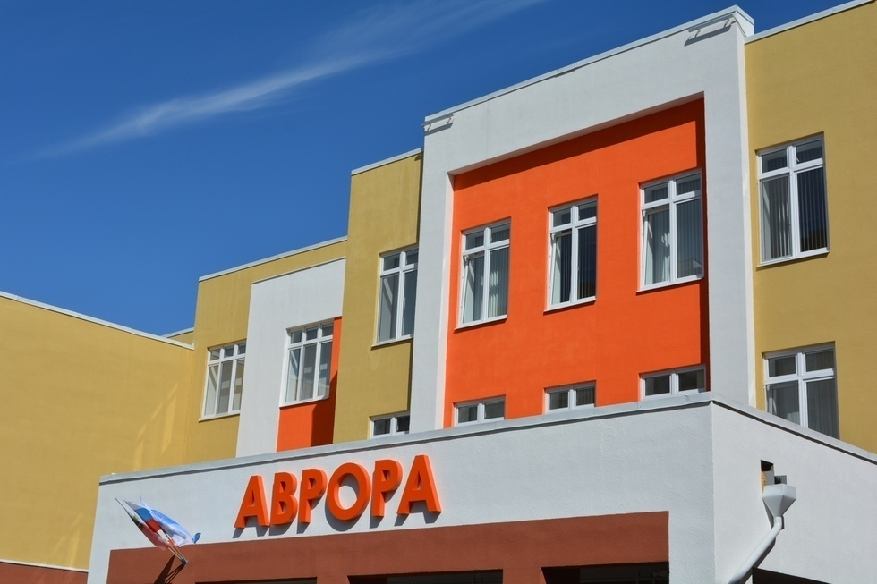

Slide 21
4 группа.
Тема: «Достойные люди нашей школы»
Название: «Люди, живущие не прошлым, а завтрашним днем»
«Хорошие люди – земли украшенье»
«Гордость нашей школы»
Самая новая школа микрорайона Солнечный-2 - это наша «Аврора». Ей исполнился 1 год.
Главным богатством нашей школы являются не равнодушные, а беспокойные, ответственные, думающие о своей малой родине люди. Мы гордимся замечательным директором и учителями. Их нелегкий труд надолго оставит след в памяти учеников. Не малый, а огромный вклад вносят в развитие нашей школы педагоги и родители.

Slide 22
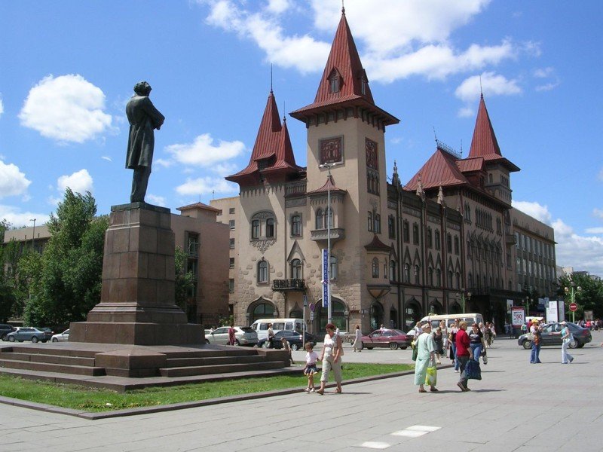
Достопримечательности Саратова-

Slide 23
Все материалы и фотографии, использованные в презентации, взяты из различных ресурсов Интернета

